Slide 1

Ivan Zeman
2. roč. Bc. , LS 2021/22
Katedra elektrotechniky a mechatroniky
Fakulta elektrotechniky a informatiky, TU v Košiciach
MSE-12:
Pasívny hornopriepustný Pí filter LCL 3. rádu
Referát z predmetu
„Modelovanie a simulácie v elektrotechnike”
Notes:
ffffff

Slide 2
Obsah
Zadanie,
Teoretické predpoklady,
Nájdenie prenosovej funkcie,
Vyšetrenie dynamických vlastností obvodu,
Záver.
Notes:
ffffff

Slide 3
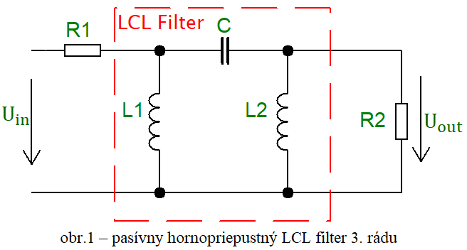
1. Zadanie
Analýza zapojenia prenosového článku podľa obr. 1:
Úlohy:
Popísať systém
  Nájsť TF obvodu (pomocou MSP, MUN, stavového, simulačného, Simscape modelu),
  Z TF zistiť nuly a póly,
  Z TF zobraziť PrCh a LFCh.
Vyšetrenie dyn. vlastností obvodu
  Vyšetrenie závislosti zmeny vlastností obvodu od zmien parametrov,
  Odozva obvodu na harmonický signál pri zmene frekvencie,
  Odozva obvodu v Simulinku na signál Chirp.

Slide 4
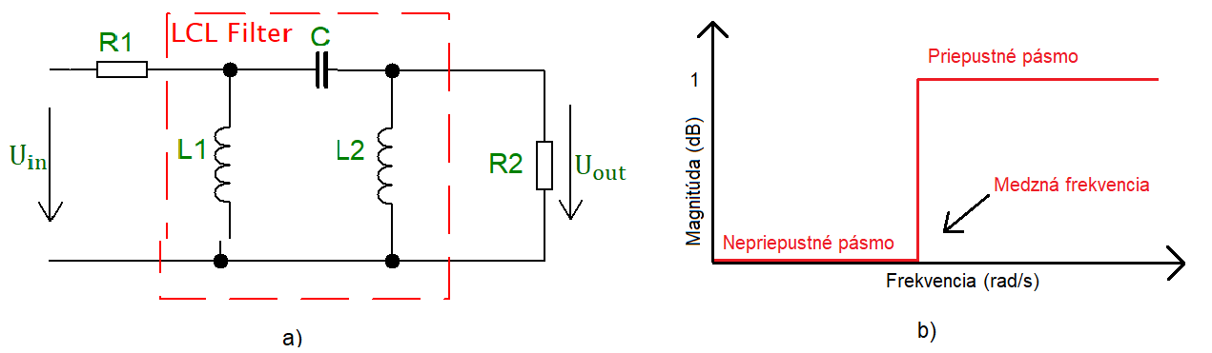
2. Teoretické predpoklady
Pasívny LCL Pí filter 3. rádu (obr. a)
  odstránenie, resp. tlmenie nežiaducich – nízkofrekvenčných – signálov,
  3 zásobníky energie, pasívne súčiastky.
Frekvenčná charakteristika HPF (obr. b)
  prepúšťanie žiaducich – vysokofrekvenčných – signálov,
  odstránenie, resp. tlmenie nežiaducich – nízkofrekvenčných – signálov.

Slide 5
3. Nájdenie prenosovej funkcie
3.1 – Metóda slučkových prúdov
3.2 – Metóda uzlových napätí
3.3 – Stavový model obvodu
3.4 – Simulačný model obvodu v Simulinku
3.5 – Simulačný model obvodu v Simscape

Slide 6
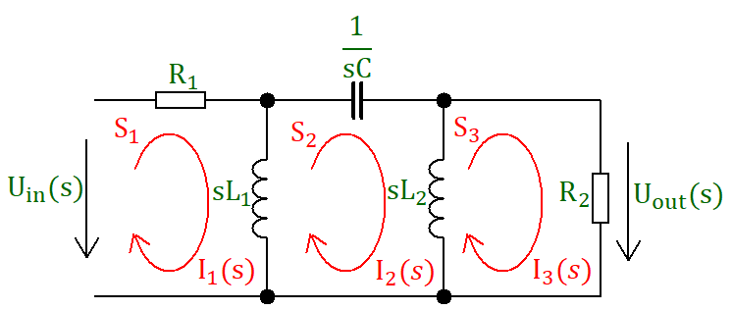
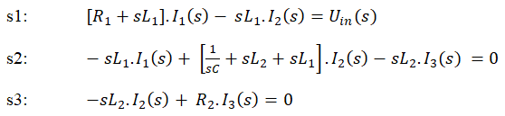
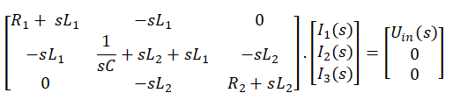


3. Nájdenie prenosovej funkcie
3.1 Metóda slučkových prúdov
Schéma obvodu a napäťové rovnice podľa II.KZ:
Rovnice v maticovom tvare:
Výpočet prenosovej funkcie:

Slide 7
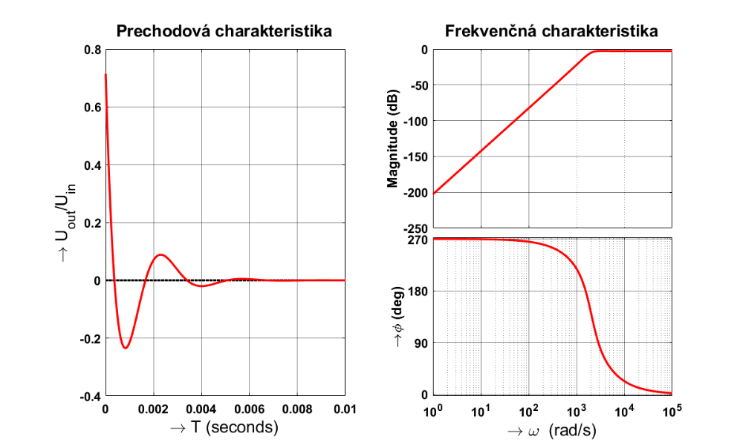





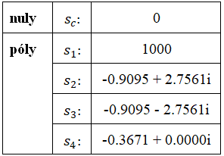
3. Nájdenie prenosovej funkcie
3.1 Metóda slučkových prúdov
Prenosová funkcia v sym. tvare:
Systém:
stabilný,
periodický (kmitavý),
tlmený (0 < tlmenie < 1),
má derivačné vlastnosti.

Slide 8
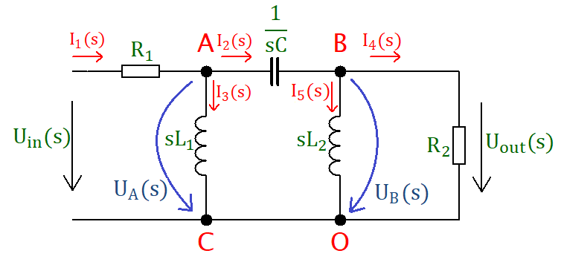
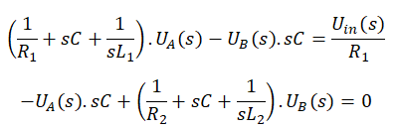
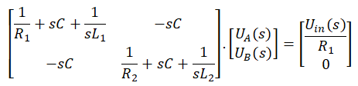

3. Nájdenie prenosovej funkcie
3.2 Metóda uzlových napätí
Schéma obvodu a rovnice podľa I.KZ s dosadenými uzlovými napätiami:
Rovnice v maticovom tvare:
Výpočet prenosovej funkcie:

Slide 9
3. Nájdenie prenosovej funkcie
3.2 Metóda uzlových napätí
Prenosová funkcia v sym. tvare:
Systém:
stabilný,
periodický (kmitavý),
tlmený (0 < tlmenie < 1),
má derivačné vlastnosti.

Slide 10
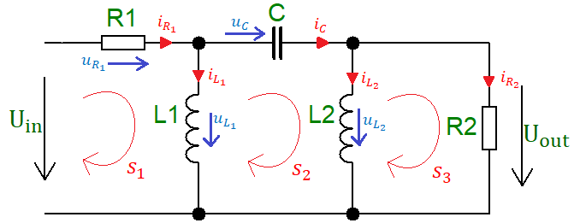
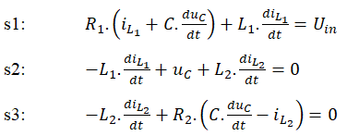

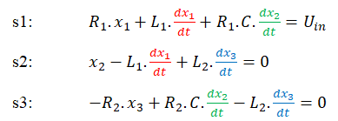
3. Nájdenie prenosovej funkcie
3.3 Stavový model obvodu
Schéma obvodu a napäťové rovnice :
Stavové veličiny:
Upravené rovnice so stavovými veličinami:

Slide 11

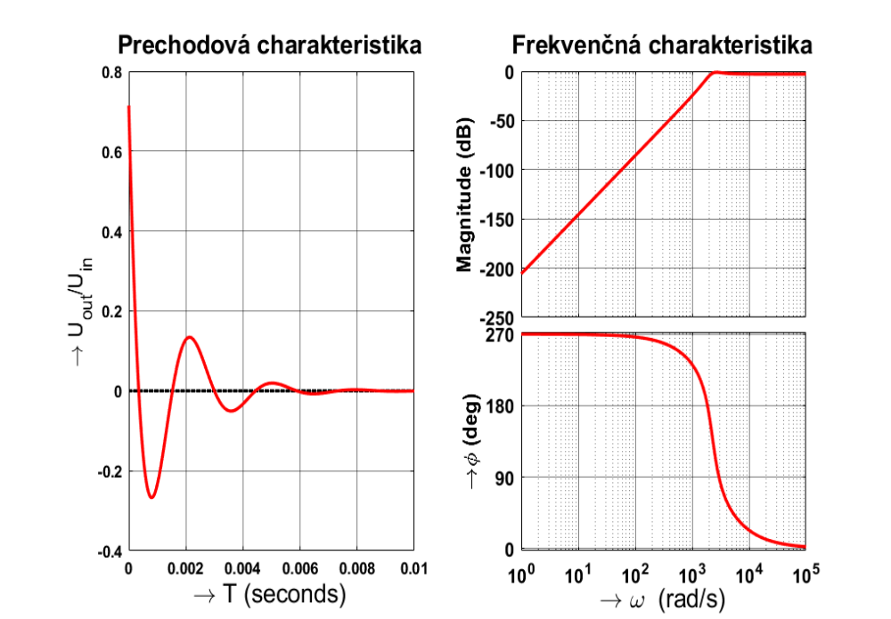
3. Nájdenie prenosovej funkcie
3.3 Stavový model obvodu
Prenosová funkcia v numerickom tvare:
PrCh a LFCh:

Slide 12
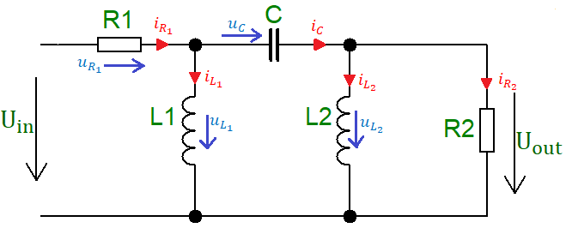
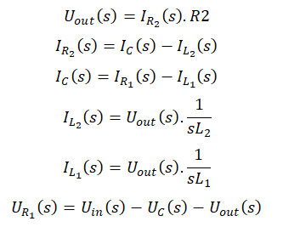
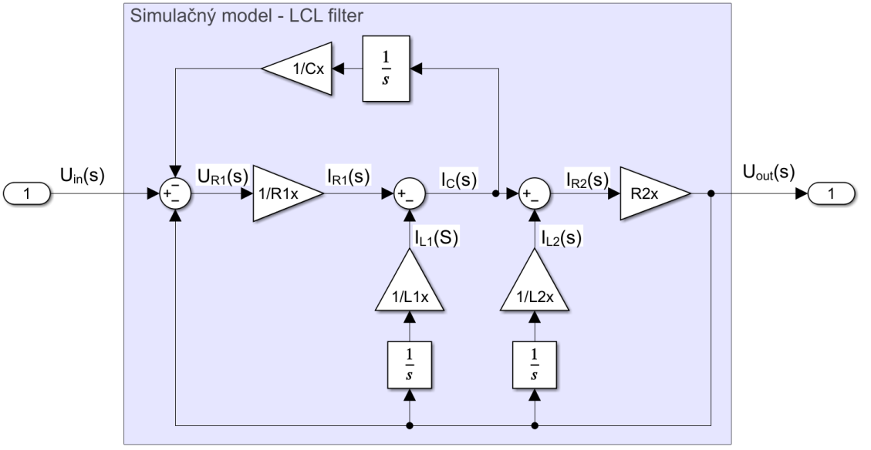
3. Nájdenie prenosovej funkcie
3.4 Simulačný model obvodu v Simulinku
Schéma obvodu a príslušné rovnice (I.KZ, II.KZ, OZ):
Simulačný model v Simulinku

Slide 13

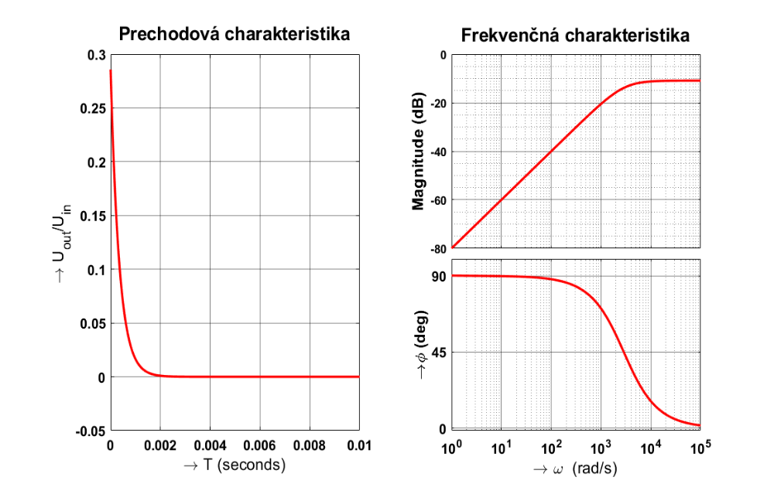
3. Nájdenie prenosovej funkcie
3.4 Simulačný model obvodu v Simulinku
Prenosová funkcia v numerickom tvare:
PrCh a LFCh:

Slide 14
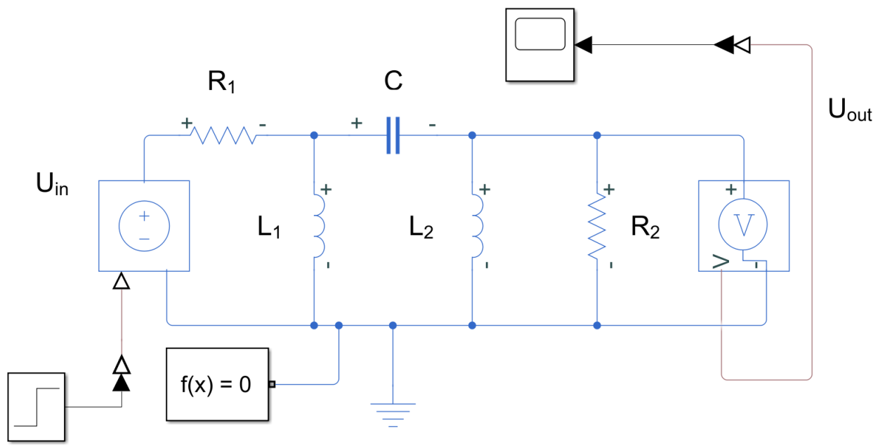
3. Nájdenie prenosovej funkcie
3.5 Simulačný model obvodu v Simscape
Schéma obvodu :

Slide 15
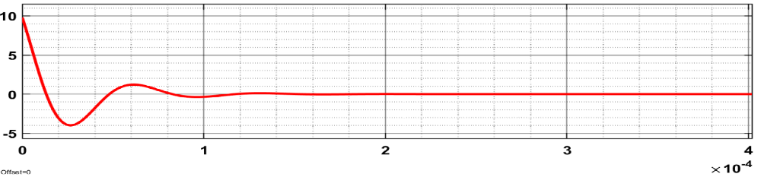
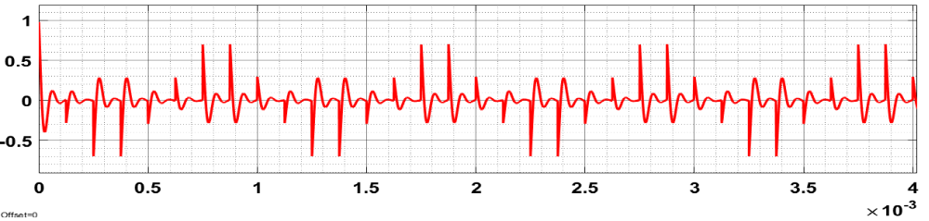
3. Nájdenie prenosovej funkcie
3.5 Simulačný model obvodu v Simscape
Jednotkový skok:
Signál Chirp:

Slide 16
4. Vyšetrenie dynamických vlastností obvodu
4.1 – Zmenami prvkov obvodu
  4.1.1 – Pri zmene R1
  4.1.2 – Pri zmene L1
  4.1.3 – Pri zmene L2
  4.1.4 – Pri zmene C
4.2 – Odozva obvodu na harmonický signál pri zmene frekvencie

Slide 17
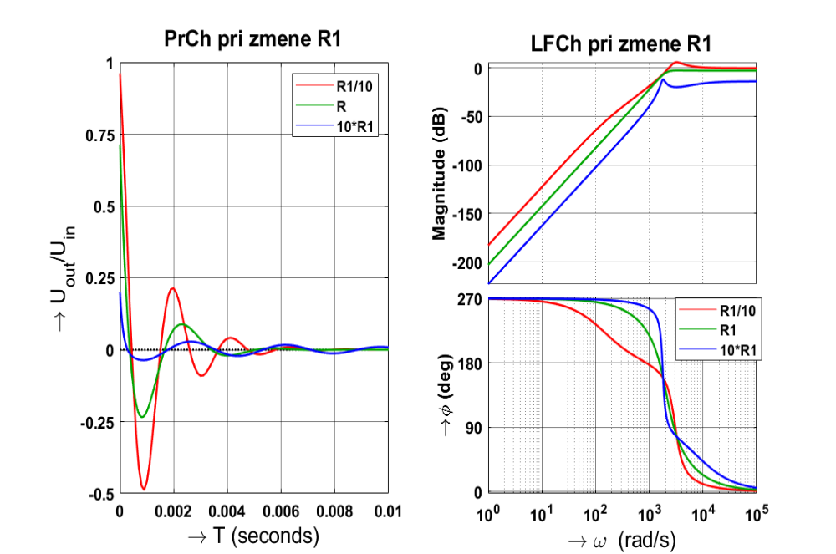
4. Vyšetrenie dynamických vlastností obvodu
4.1 zmenami parametrov prvkov obvodu
4.1.1 Pri zmene R1

Slide 18
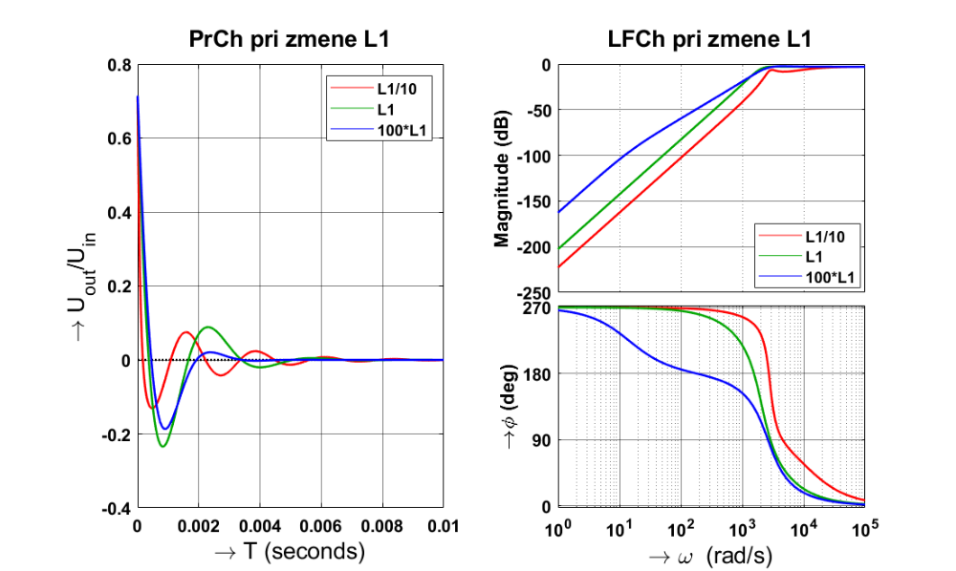
4. Vyšetrenie dyn. vlastností obvodu
4.1 zmenami parametrov prvkov obvodu
4.1.2 Pri zmene L1

Slide 19
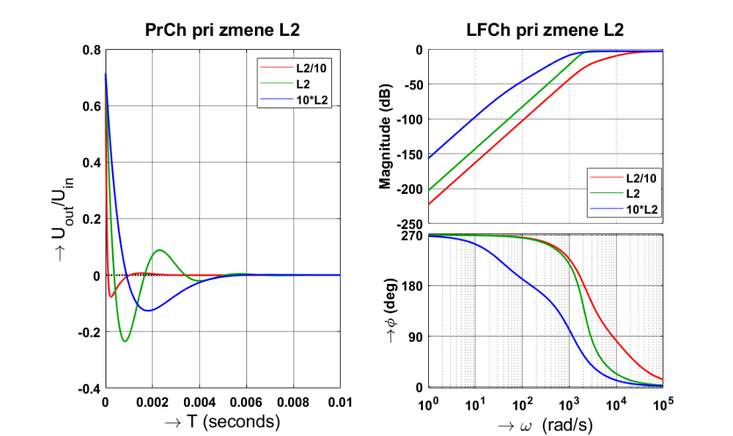
4. Vyšetrenie dyn. vlastností obvodu
4.1 zmenami parametrov prvkov obvodu
4.1.3 Pri zmene L2

Slide 20
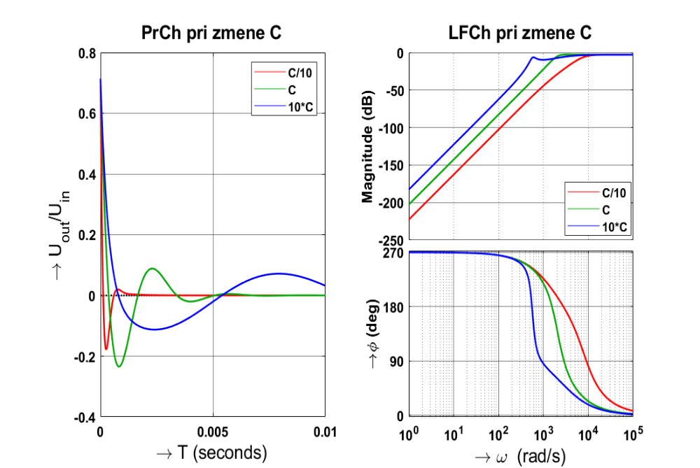
4. Vyšetrenie dyn. vlastností obvodu
4.1 zmenami parametrov prvkov obvodu
4.1.4 Pri zmene C

Slide 21
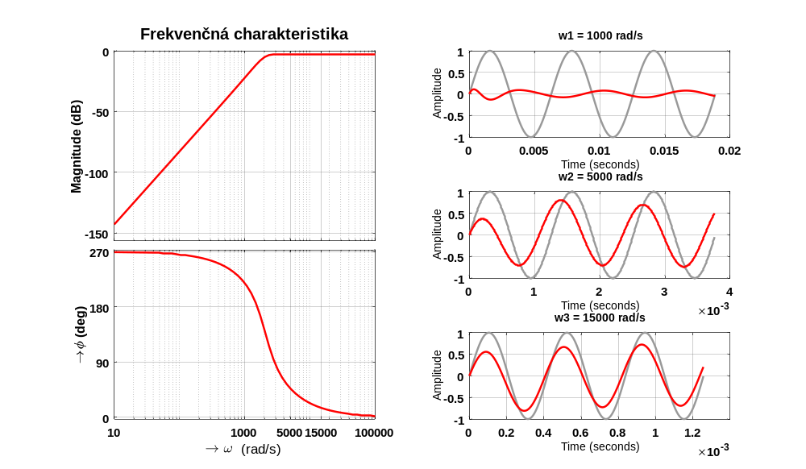
4. Vyšetrenie dyn. vlastností obvodu
4.2 odozva obvodu na harmonický signál pri zmene frekvencie
w1 = 1000 rad/s
w2 = 5000 rad/s
w3 = 15000 rad/s

Slide 22
5. Záver
Nájdenie TF – MSP, MUN, stavový model, Simulink model, model Simscape,
Zhodné TF len pri MSP a MUN,
Systém : stabilná, periodická, tlmená, derivačná sústava 3. rádu,
Dynamické vlastnosti:
Zmenou parametrov prvkov obvodu,
Odozvou obvodu na harmonický signál
Výsledky – návrh a dimenzovanie pasívneho filtra 3. Rádu.

Slide 23
Ďakujem za pozornosť!
Ivan Zeman, ivan.zeman@student.tuke.sk

